Slide 1



CHÀO MỪNG CÁC EM ĐẾN VỚI TIẾT HỌC HÔM NAY

Slide 2
KIỂM TRA BÀI CŨ
Câu 1: Nói về hô hấp tế bào, điều nào sau đây không đúng?
A. Đó là quá trình chuyển đổi năng lượng rất quan trọng của tế bào
B. Đó là quá trình oxi hóa các chất hữu cơ thành CO2 và H2O và giải phóng năng lượng ATP
C. Hô hấp tế bào có bản chất là chuỗi các phản ứng oxi hóa khử
D. Quá trình hô hấp tế bào chủ yếu diễn ra trong nhân tế bào

Slide 3
Câu 2: Sản phẩm của hô hấp tế bào gồm:
A. Oxygen, nước và năng lượng (ATP + nhiệt)
B. Nước, đường và năng lượng (ATP + nhiệt)
C. Nước, khí carbon dioxide và đường
D. Khí carbon dioxide, nước và năng lượng (ATP + nhiệt)
Câu 3: Quá trình tổng hợp và phân giải chất hữu cơ trong tế bào là
A. Là hai quá trình trái ngược nhưng có mối quan hệ mật thiết với nhau
B. Là hai quá trình giống nhau và độc lập với nhau
C. Là hai quá trình trái ngược nhau và phụ thuộc lẫn nhau.
D. Là hai quá trình giống nhau và phụ thuộc lẫn nhau

Slide 4
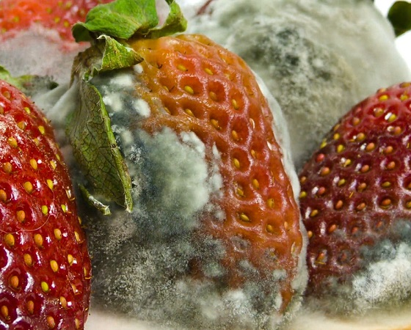
Rau, củ, quả không bảo quản đúng cách sẽ rất nhanh bị hỏng. Nguyên nhân nào dẫn đến hiện tượng rau, củ, quả bị hỏng như vậy? Các yếu tố nào ảnh hưởng đến hiện tượng đó? Làm cách nào để bảo quản rau, củ, quả được lâu?

Slide 5







BÀI 26. MỘT SỐ YẾU TỐ
ẢNH HƯỞNG ĐẾN HÔ HẤP TẾ BÀO

Slide 6





NỘI DUNG BÀI HỌC
I. Một số yếu tố ảnh hưởng đến hô hấp tế bào
II. Vận dụng hiểu biết về hô hấp tế bào vào thực tiễn

Slide 7







I. Một số yếu tố ảnh hưởng
đến hô hấp tế bào

Slide 8
Dựa vào PT hô hấp, em hãy dự đoán các yếu tố ảnh hưởng đến quá trình hô hấp của tế bào?
Glucose + Oxygen → Carbon dioxide + Nước + Năng lượng (ATP)
Các yếu tố ảnh hưởng đến quá trình quang hợp: nước, khí oxygen, khí carbondioxide
Ngoài 3 yếu tố trên, yếu tố nhiệt độ cũng ảnh hưởng đến hô hấp tế bào

Slide 9


Thảo luận nhóm
1
2
Nước ảnh hưởng như thế nào đến hô hấp tế bào? Từ kết quả thí nghiệm trong bảng 26.1, em hãy nhận xét về mối liên quan giữa hàm lượng nước và cường độ hô hấp của hạt.
Nồng độ khí oxygen sẽ ảnh hưởng tới hô hấp tế bào ra sao? Vì sao trong trồng trọt, người ta thường làm đất tơi xốp trước khi gieo trồng và tháo nước khi cây bị ngập úng?

Slide 10
Thảo luận nhóm
3
4
Hô hấp tế bào sẽ bị nồng độ khí carbon dioxide ảnh hưởng như thế nào? Vì sao không nên để nhiều hoa hoặc cây xanh trong phòng ngủ kín?
Nhiệt độ ảnh hưởng như thế nào tới hô hấp tế bào? Có phải tất cả các loại nông sản đều chịu ảnh hưởng của bốn yếu tố trên không?

Slide 11
Các nhóm lần lượt trình bày chủ đề được giao

Slide 12

1. Nước
Nước là dung môi và môi trường cho các phản ứng hô hấp xảy ra.
→ Nước là yếu tố liên quan trực tiếp đến hô hấp tế bào.
Hàm lượng nước trong hạt ảnh hưởng đến cường độ hô hấp của hạt:
Hàm lượng nước tăng → cường độ hô hấp tăng.
Hàm lượng nước giảm → cường độ hô hấp giảm.
→ Giải thích: vì nước trong hạt là dung môi cho các phản ứng xảy ra, hoạt hóa các enzyme thực hiện hô hấp.

Slide 13
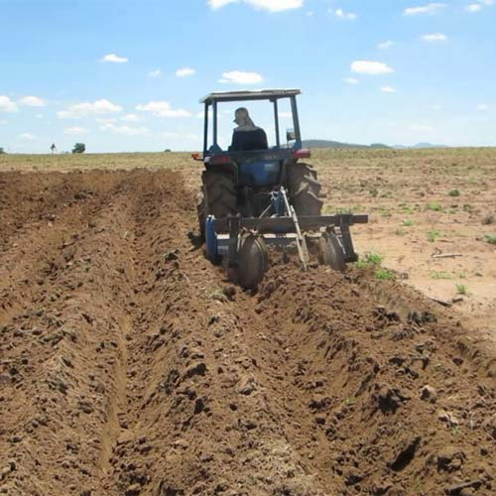
2. Nồng độ khí oxygen
Oxygen là nguyên liệu của hô hấp tế bào
→ ảnh hưởng trực tiếp đến hô hấp.
Ở thực vật, nồng độ oxygen < 5% → cường độ hô hấp giảm.
Trong trồng trọt, người ta thường làm đất tơi xốp trước khi gieo hạt và tháo nước để tránh ngập úng và làm thoáng khí , chứa Oxi.

Slide 14
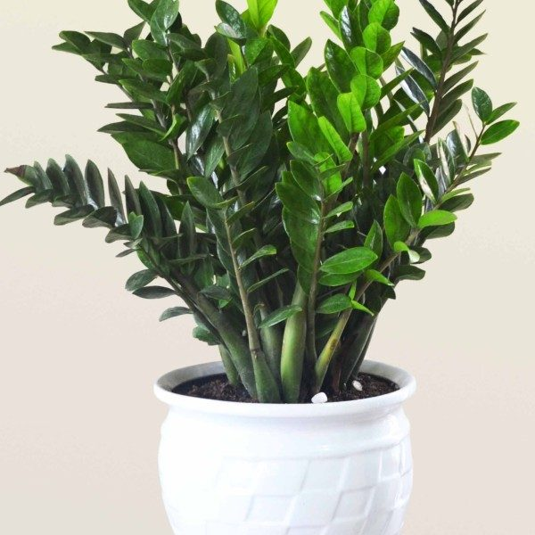
3. Nồng độ khí carbon dioxide
Nồng độ khí CO₂ từ 3% - 5%
→ gây ức chế hô hấp.
Không nên để nhiều hoa hoặc cây xanh trong phòng kín vì ban đêm hoa hoặc cây xanh hô hấp mạnh sẽ lấy O₂ trong không khí và thải rất nhiều CO₂

Slide 15
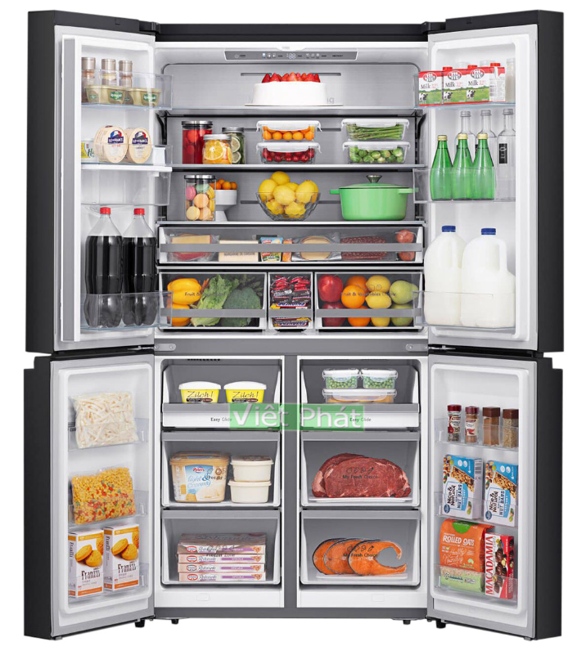
4. Nhiệt độ
Nhiệt độ quá cao hoặc quá thấp đều ảnh hưởng đến hô hấp tế bào.
.
Ở người, khi nhiệt độ cơ thể >40ºC
→ hô hấp tế bào gặp khó khăn.

Slide 16
II.Vận dụng hiểu biết về
hô hấp tế bào vào thực tiễn

Slide 17


1. Hô hấp tế bào và vấn đề bảo quản nông sản
1
Nếu hô hấp tế bào diễn ra mạnh thì điều gì sẽ xảy ra?
2
Nếu tế bào ngừng hô hấp thì điều gì sẽ xảy ra?
3
Để bảo quản nông sản tốt, chúng ta phải làm gì?

Slide 18
Đáp án
Hô hấp diễn ra càng mạnh → lượng chất hữu cơ và chất dinh dưỡng trong nông sản tiêu hao càng nhiều
→ khối lượng và chất lượng giảm.
1
2
Ngừng hô hấp → tế bào chết → nông sản hỏng.
Để bảo quản nông sản tốt, cần đưa cường độ hô hấp ở nông sản về mức tối thiểu bằng cách điều chỉnh các yếu tố môi trường.
3

Slide 19

Theo em, cần điều chỉnh các yếu tố môi trường như nước, nhiệt độ, nồng độ khí carbon dioxide như thế nào để có thể bảo quản được nông sản? Giải thích.
Cần điều chỉnh các yếu tố môi trường như nước, nhiệt độ, nồng độ khí carbon dioxide như sau:
Làm giảm lượng nước: phơi khô, sấy khô.
Làm giảm nhiệt độ: để nông sản nơi thoáng mát, bảo quản trong tủ lạnh kho lạnh.
Tăng nồng độ CO₂ gây ức chế quang hợp: bơm CO₂ vào buồng, kho bảo quản

Slide 20
2. Các biện pháp bảo quản nông sản sau thu hoạch.
Kể tên một số biện pháp bảo quản nông sản mà em biết.
a
Một số biện pháp bảo quản nông sản là: bảo quản khô, bảo quản lạnh, bảo quản thoáng, bảo quán kín, bảo quản lạnh đông, bảo quản bằng túi chân không, bảo quản trong điều kiện nồng độ khí carbon dioxide cao,…

Slide 21

Hoạt động nhóm
Hãy nêu đặc điểm của các phương pháp bảo quản nông sản sau:
Nhóm 1: Bảo quản khô.
Nhóm 2: Bảo quản lạnh
Nhóm 3: Bảo quản trong điều kiện nồng độ khí carbon dioxide cao

Slide 22
a
Bảo quản khô
Thường sử dụng để bảo quản các loại hạt.
Các hạt phơi hoặc sấy khô đến khi độ ẩm của hạt còn khoảng 13% đến 16% tùy loại hạt.
b
Bảo quản lạnh
Bảo quản nông sản ở điều kiện nhiệt độ thấp trong tủ lạnh hoặc kho lạnh.
Thường sử dụng để bảo quản các loại rau, quả.
Mỗi loại rau, quả có nhiệt độ bảo quản thích hợp.

Slide 23
c
Bảo quản trong điều kiện nồng độ khí carbon dioxide cao:
Biện pháp hiện đại và cho hiệu quả cao.
Thường sử dụng trong các kho kín, quy mô lớn, có nồng độ khí CO₂ cao.
Thường sử dụng để bảo quản hoa quả, rau, thịt, hải sản
b
.

Slide 24
Hoạt động nhóm
Thảo luận nhóm 4 và trả lời các câu hỏi sau:
1. Khi vào phòng kín có hàm lượng carbon dioxide cao, em cần lưu ý điều gì?
2. Theo em, có nên bảo quản rau quả tươi ở nhiệt độ bằng hoặc thấp hơn 0ºC để kéo dài thời gian bảo quản hay không? Giải thích.

Slide 25



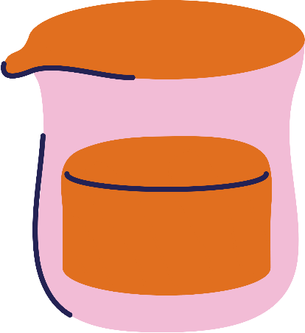



1. Khi vào phòng kín có nồng độ khí carbon dioxide cao thì cần mở cửa để giảm nồng độ khí carbon dioxide rồi mới bước vào phòng để tránh ngộ độc.
Trong trường hợp vào phòng kín có nồng độ khí carbon dioxide cao để bảo quản nông sản thì cần đeo kính, đeo mặt nạ thở có van.

Slide 26
2. Không nên bảo quản nông sản ở nhiệt độ bằng hoặc thấp hơn 0ºC vì ở nhiệt độ đó, các tế bào bị phá vỡ cấu trúc, các enzyme bị bất hoạt dẫn đến các hoạt động trao đổi chất dừng lại. Tế bào chết và biểu hiện bên ngoài là nông sản bị nát và hỏng.

Slide 27
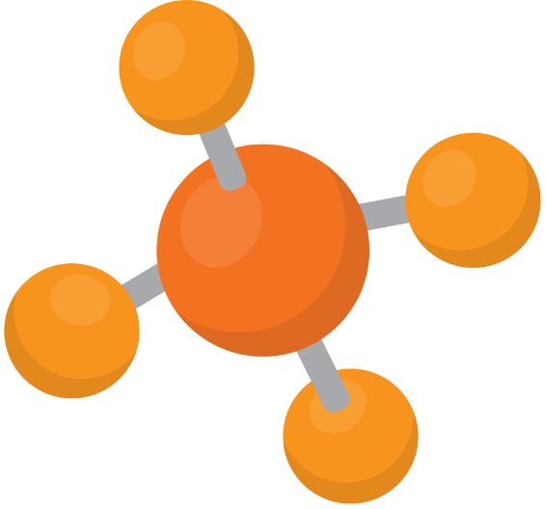


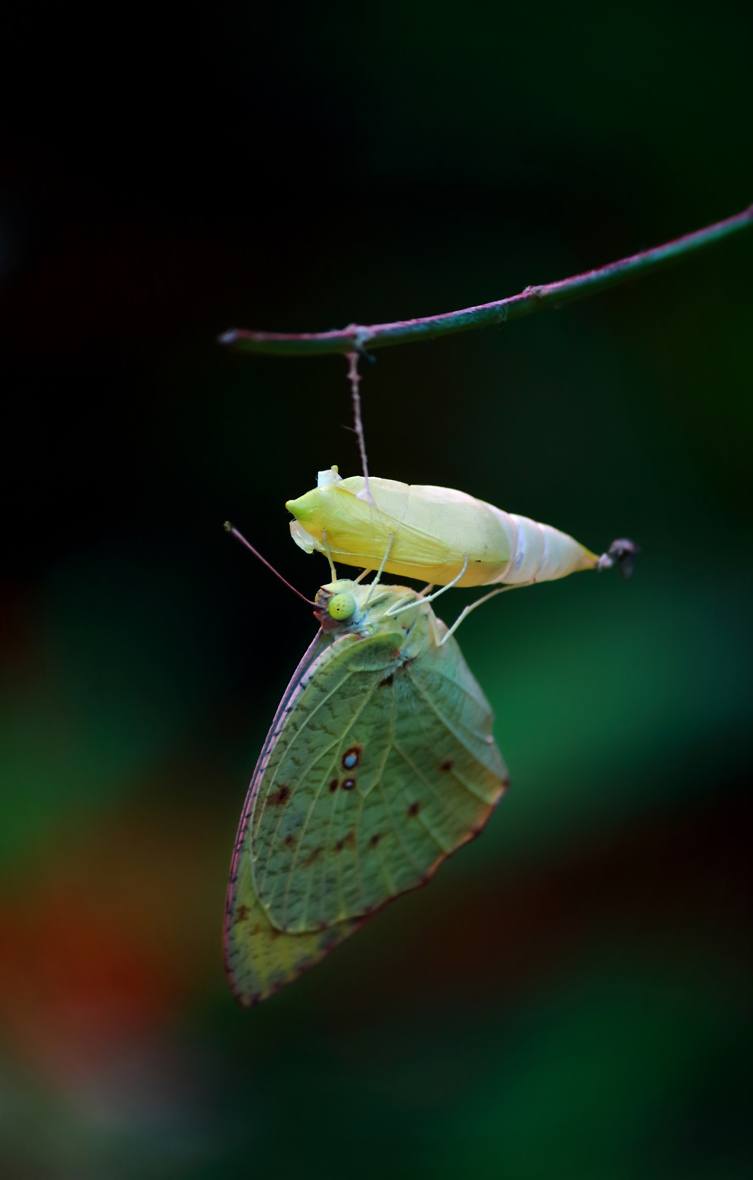
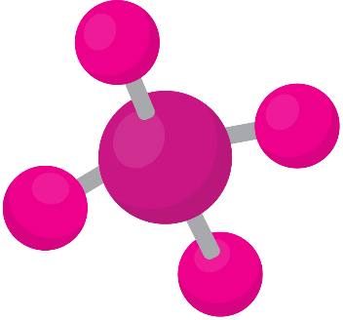

LUYỆN TẬP

Slide 28
Câu 1: Cây xanh hô hấp vào thời gian nào trong ngày?
A
Ban đêm
B
Buổi sáng
C
C
Cả ngày lẫn đêm
D
Ban ngày

Slide 29
Câu 2: Vì sao muốn bảo quản thì cần phải phơi khô hạt ?
Vì cường độ hô hấp giảm.
Vì cường độ hô hấp bằng 0.
A
A
B
C
Vì không bị động vật ăn.
Vì dễ gieo trồng cho vụ sau.
D

Slide 30
Câu 3: Đâu không phải là biện pháp để bảo quản nông sản mà hiện nay người ta thường sử dụng?
Bảo quản khô
Bảo quản ở nồng độ khí oxi cao
A
A
B
C
Bảo quản lạnh
D
Bảo quản ở nồng độ khí CO₂ cao

Slide 31
Câu 4: Bà con nông dân thường có kinh nghiệm bảo quản hành tỏi không bị mọc mầm bằng cách:
Phơi khô rồi cất vào thùng kín.
Phơi khô rồi cất vào bao tải.
A
B
C
Phơi khô rồi cất vào xó nhà
D
Phơi khô rồi treo ở giàn bếp.
D

Slide 32
Câu 5: Các loại quả: cam, xoài, nho, lê... bảo quản bằng biện pháp nào hiệu quả kinh tế cao?
Bảo quản khô, điều kiện nồng độ CO₂ cao
Bảo quản lạnh và điều kiện nồng độ CO₂ cao.
A
B
B
Bbảo quản khô và bảo quản lạnh.
D
Khô, lạnh, nồng độ CO₂ cao.
C

Slide 33

VẬN DỤNG
Câu 1. Giải thích hiện tượng quả, rau vừa thu hoạch được đựng trong túi nylon buộc kín, sau vài giờ, quan sát thấy có nước đọng ở mặt trong của túi.
Câu 2. Tại sao rau trong siêu thị lại được đóng gói trong túi nylon có đục lỗ và bảo quản trong ngăn mát, trong khi khoai tây, cà rốt lại không cần bảo quản như vậy?

Slide 34
Đáp án
Câu 1. Rau và quả sau khi thu hoạch vẫn diễn ra quá trình hô hấp, nước được giải phóng ra trong quá trình hô hấp sẽ đọng ở mặt trong của túi nylon nếu buộc kín túi.

Slide 35
Đáp án
Câu 2. Sau khi thu hoạch, các loại rau, củ vẫn diễn ra quá trình hô hấp. Các loại rau tươi có hàm lượng nước cao, cần được bảo quản trong ngăn mát nhằm hạn chế quá trình hô hấp gây giảm chất lượng rau, giúp rau bảo quản được lâu; túi đục lỗ được dùng để bảo quản giúp hơi nước thoát ra trong quá trình hô hấp không đọng lại làm thối nhũn rau. Khoai tây và cà rốt có hàm lượng nước thấp hơn nên chỉ cần bảo quản ở nơi khô ráo và thoáng khí.

Slide 36




HƯỚNG DẪN VỀ NHÀ
1
2
3
Ôn lại kiến thức đã học
Đọc trước bài sau Bài 27
Hoàn thành bài tập trong SBT

Slide 37



CẢM ƠN CÁC EM
ĐÃ LẮNG NGHE BÀI GIẢNG!

